Slide 1
1. Interfaces
H9. Interfaces

Slide 2
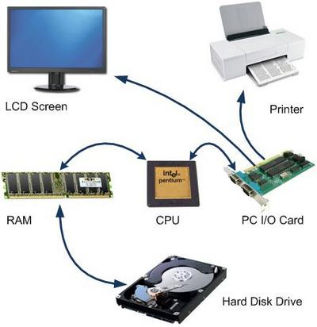
Interfaces: manier om te communiceren op afgesproken manier
PC-componenten
Vlot upgradebaar
Pijl= interface
Zonder interface: zeer moeilijk voor hardwarefabrikanten om inter-component communicatie voor alle types te voorzien.

Slide 3
Software components
Zelfde als PC-componenten, niet alles is ‘hardwired/coded’
Interfaces nodig voor vlotte samenwerking
Dankzij interfaces: makkelijk veranderen van component (upgraden/patchen)

Slide 4
Voorbeeld
Stel we maken BabyAccount klasse aan, dat bepaalde beperkingen oplegt, NA dat het systeem (BankManager) reeds geïnstalleerd werd.
Door te werken met interfaces: geen probleem.
Zonder interfaces: dikke kaka.

Slide 5

Alert
INTERFACE ≠ User interface

Slide 6
Voorbeeld interface
Rijden met de auto
Bestuurder gebruikt interface om met de auto (=klasse) te rijden
Contactsleutel om motor te starten
Gas voor versneller van voertuig
Stuur voor links/rechts afslaan
Analoog voor vrachtwagen (=klasse)
=> interne opbouw en werking (=implementatie) niet belangrijk voor bestuurder

Slide 7
Interface definitie
Interface: Beschrijving hoe een component een andere component kan gebruiken, zonder te zeggen hoe dit moet gebeuren
Interface geeft aan dat een klasse een bepaald gedrag vertoont:
“het maakt geluid als eend, het is dus een eend – ook al is het een jager”
Interface is 100% scheiding tussen de method-signatuur en de eigenlijke implementatie ervan

Slide 8
Interface
Interfaces zijn verzameling van niet-geïmplementeerde methods en properties:
Methods geven aan “wat” het gedrag is
“Hoe” (implementatie) wordt niet door interface bepaald!
Dankzij interfaces weten we zeker welke methoden en props beschikbaar zijn in een bepaalde klasse.

Slide 9
Interface syntax
interface interfacenaam
{
returntype methodnaam(...);
returntype method2naam(...);
returntype propertynaam{get;set;};
}
Gebruik keyword interface zoals class
Declaratie van methods en props zoals classes, MAAR:
Geen acces modifier (public, private, etc.): sowieso publiek!
Geen body
Interfaces declareren geen fields/members, ENKEL methods en props

Slide 10
Interface notatie
Een streepje met een open cirkel boven geeft aan dat een klasse een bepaalde interface “heeft”:
IVliegt
Klasse Meeuw
Interface IVliegt

Slide 11
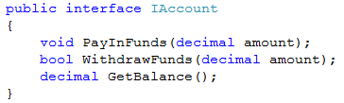
Interface voorbeeld
Interface declarative
Vaak in aparte file

Slide 12
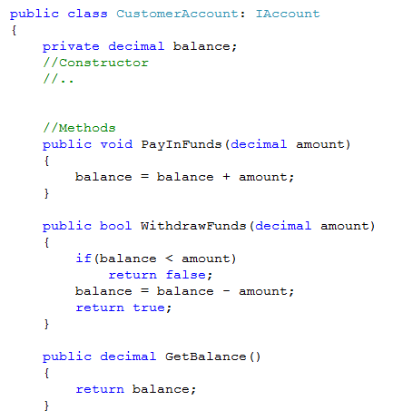
Interface voorbeeld
Interface declaratie
Interface implementatie:
Declareer een classe
“Erft over” van een interface als
van een class

Slide 13
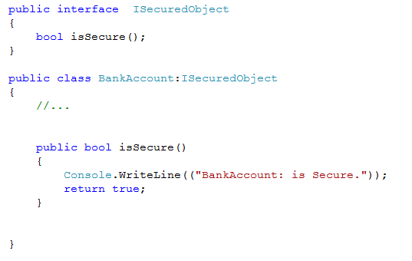
Nog een interface voorbeeld

Slide 14
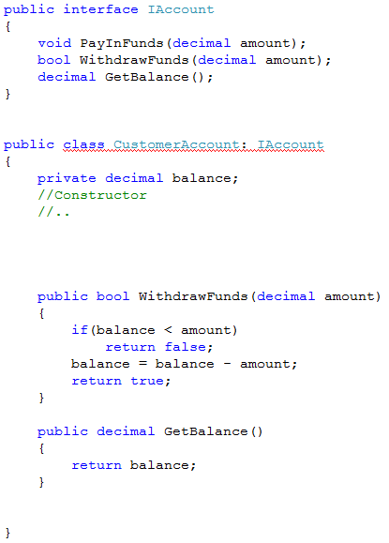
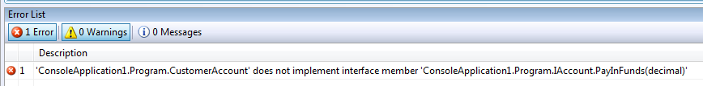
Interface is een contract
Stel: we ‘vergeten ‘ PayInFunds’ method

Slide 15
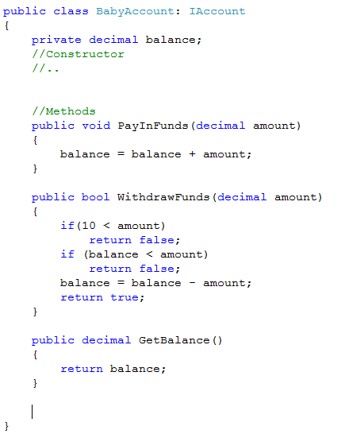
BabyAccount

Slide 16
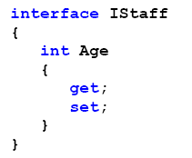
Properties en interfaces
Properties mogen in interface staan
Geen implementatie toegestaan (logisch), enkel aangeven wat mag (enkel set, enkel get, zowel set als get).

Slide 17
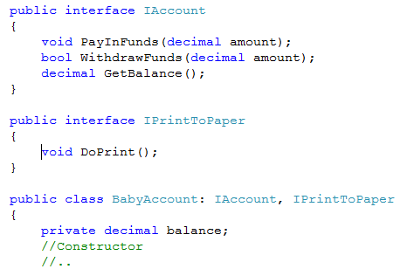
Meerdere interfaces?
Geen probleem:

Slide 18
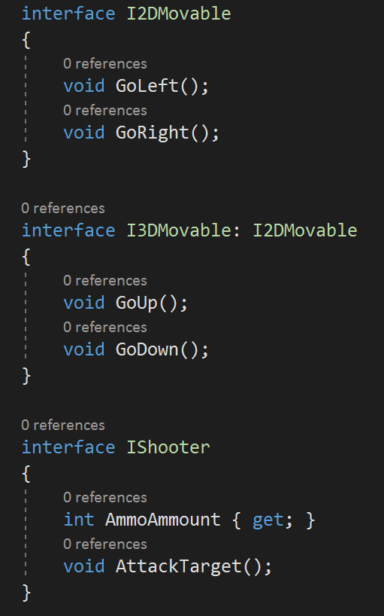
Interfaces kunnen van mekaar overerven

Slide 19

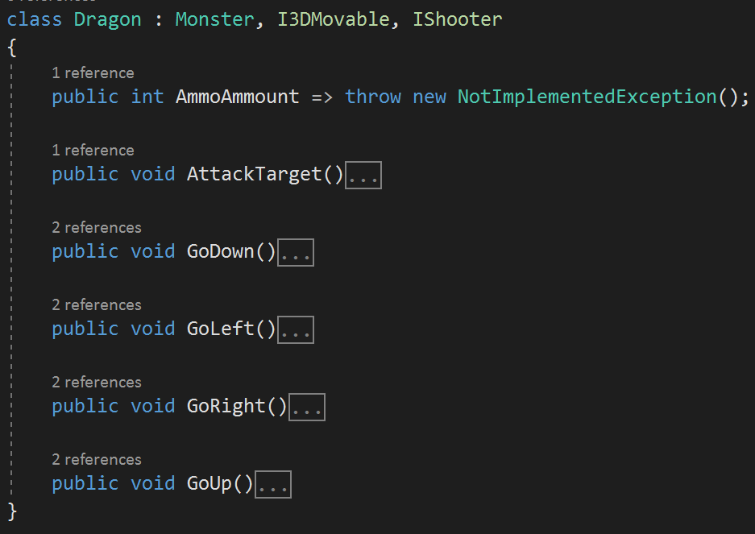
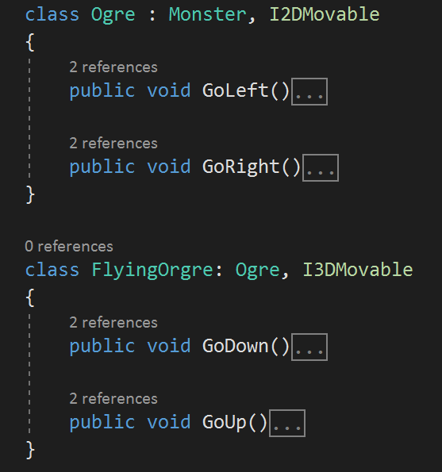
Max 1 overerving
Je mag zoveel interfaces toevoegen als je wenst, maar een klasse kan van maximum 1 klasse afgeleid zijn:

Slide 20
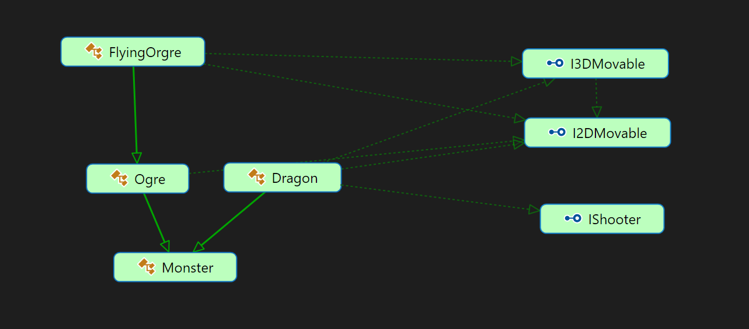

Slide 21
Interface regels
Je kan geen membervariabelen (fields) declareren in een interface (dat hoort bij de implementatie)
Je kan geen constructor declareren
Je kan geen access specifieren (public, protected, etc): alles is public
Je kan nieuwe types (bv enum, struct) in een interface declareren.
Een interface kan niet overerven van een klasse, wel van een andere interface.

Slide 22
Interface impementatie regels
Bij implementatie van de interface moet de method signature exact gelijk zijn, maw:
Zelfde return type, naam, aantal en type van argumenten
Een geïmplementeerde interface method is steeds public.

Slide 23
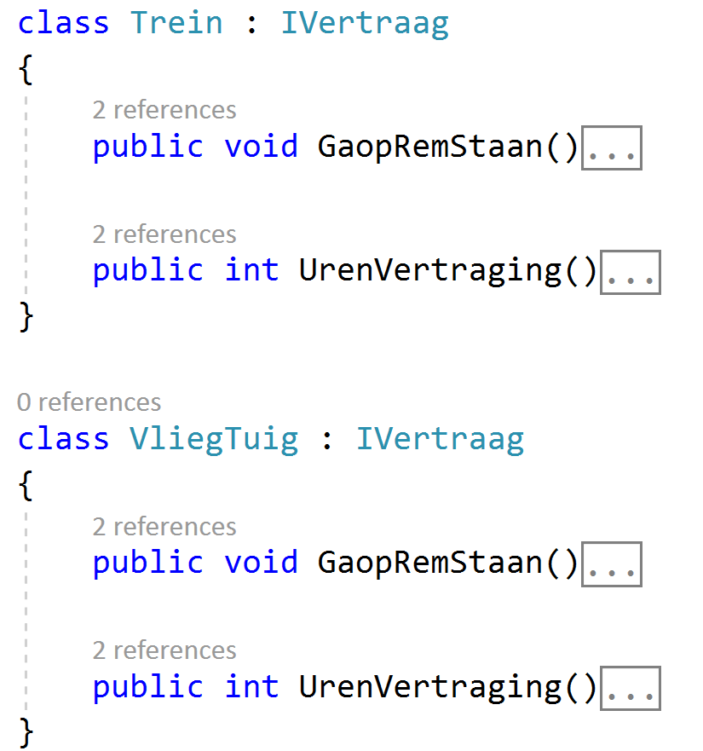
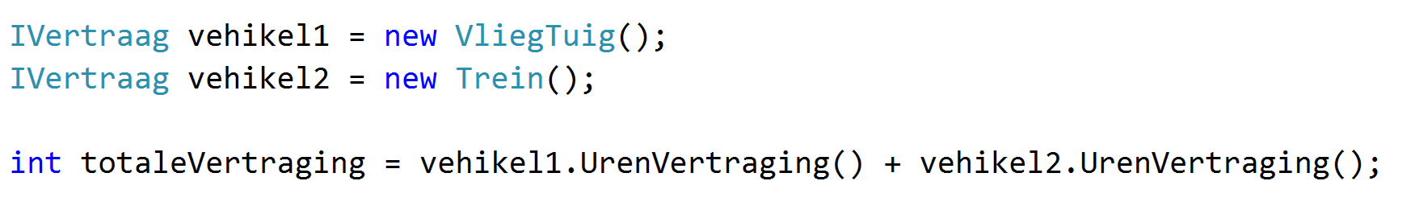
Interfaces als ‘objecten’
Je kan objecten toewijzen aan variabelen van een interfacetype: het object zal dan enkel die zaken ‘kunnen’ die de interface beschrijft (polymorfisme)
Meer informatie in volgende kennisclip

Slide 24
Interface of abstract class?
Interface: lijst van te implementeren methodes
Abstract: klasse met al dan niet geïmplementeerde methoden, etc
Abstract: voordeel dat je dus voor alle child-klassen niet alle methoden opnieuw moet schrijven (code copies!)
Interface: je kan maar van één klasse overerven, dankzij interfaces kan je dit omzeilen (=vorm van multiple inheritance)

Slide 25
Programmer’s Point
“Interfaces are just promises”
Eerder een belofte dan een contract. Interface zegt enkel welke methodennamen voorzien zijn, maar mogelijk doet de implementatie van de methode iets totaal anders dan wat de naam zegt.

Slide 26
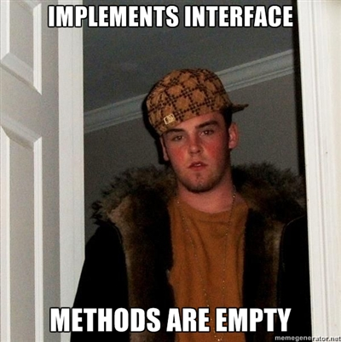

Slide 27

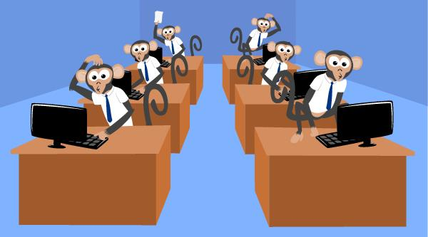
Interface class demonstration
Stel je volgende project voor:
Hoofdontwikkelaar (lector Dams) maakt een applicatie die data van studenten visualiseert.
Ieder junior developer (studenten aka “code monkeys”) implementeert 1 klasse per student.
Via afgesproken interface kunnen jr. dev. dit doen zonder lead dev. te moeten lastigvallen.
Dankzij interfaces wordt de finale integratie (alles samenvoegen) een walk in the park.

Slide 28
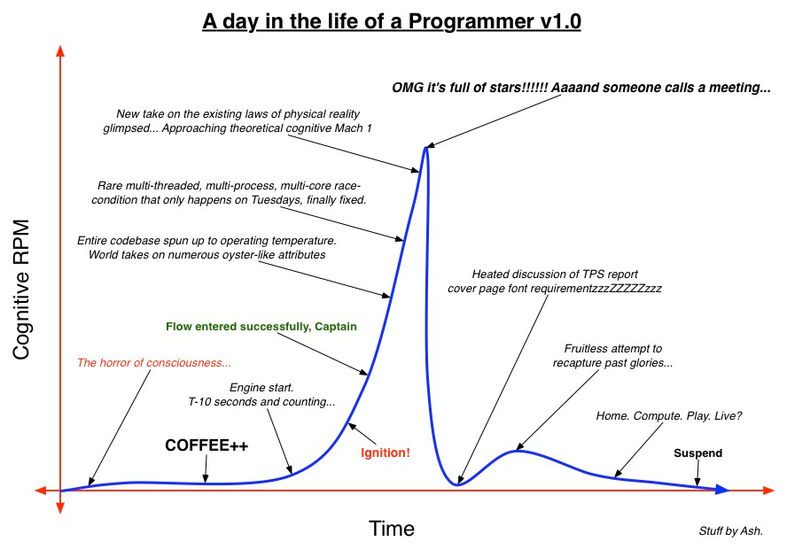

Slide 29
Meer info
Slides gemaakt door
Tim Dams (ziescherp.be), AP Hogeschool opleidingen elektronica-ict en toegepaste informatica
Sommige slides gebaseerd of gekopieerd van slidedecks van:
Programmeren in C# door Douglas Bell en Mike Parr (vert. Kris Hermans)
Microsoft Visual C# 2015: An Introduction to Object-Oriented Programming door Joyce Farrell
E.a.
Slides mogen aangepast worden, op voorwaarde dat deze slide steeds achteraan de slidedeck staat.

